Slide 1
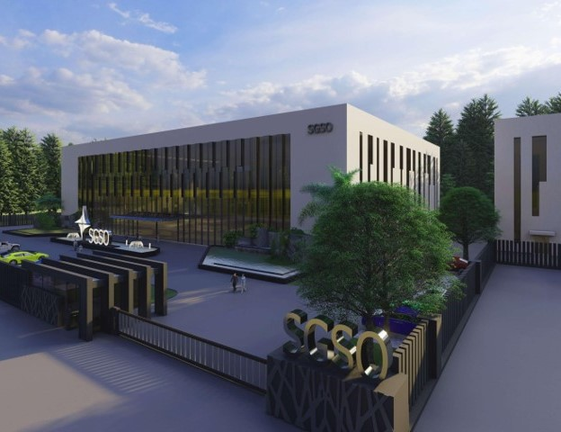

CBN End Mill
Notes:
Sustained Growth Smart Optimization

Slide 2
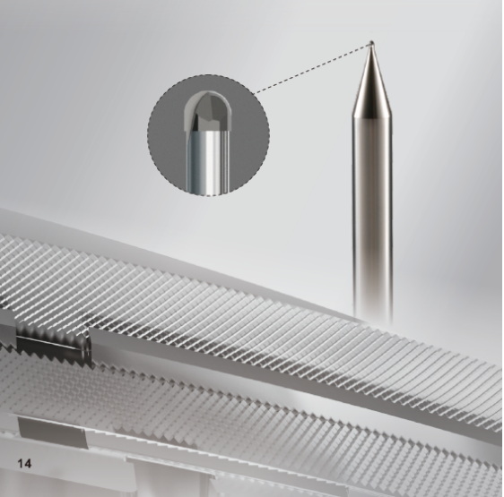
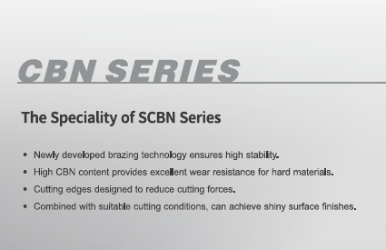
Products – CBN
NEW

Slide 3
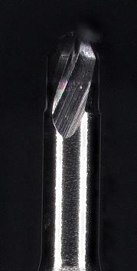

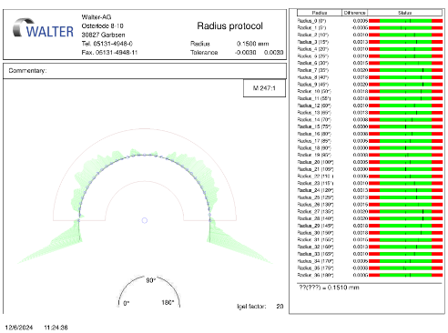
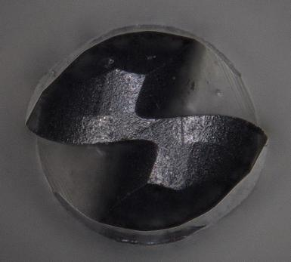
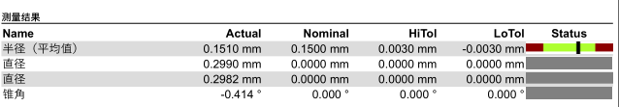
Products – CBN
Diameter Tolerance: -0.001/-0.003mm
Radius Tolerance：±0.002mm

Slide 4
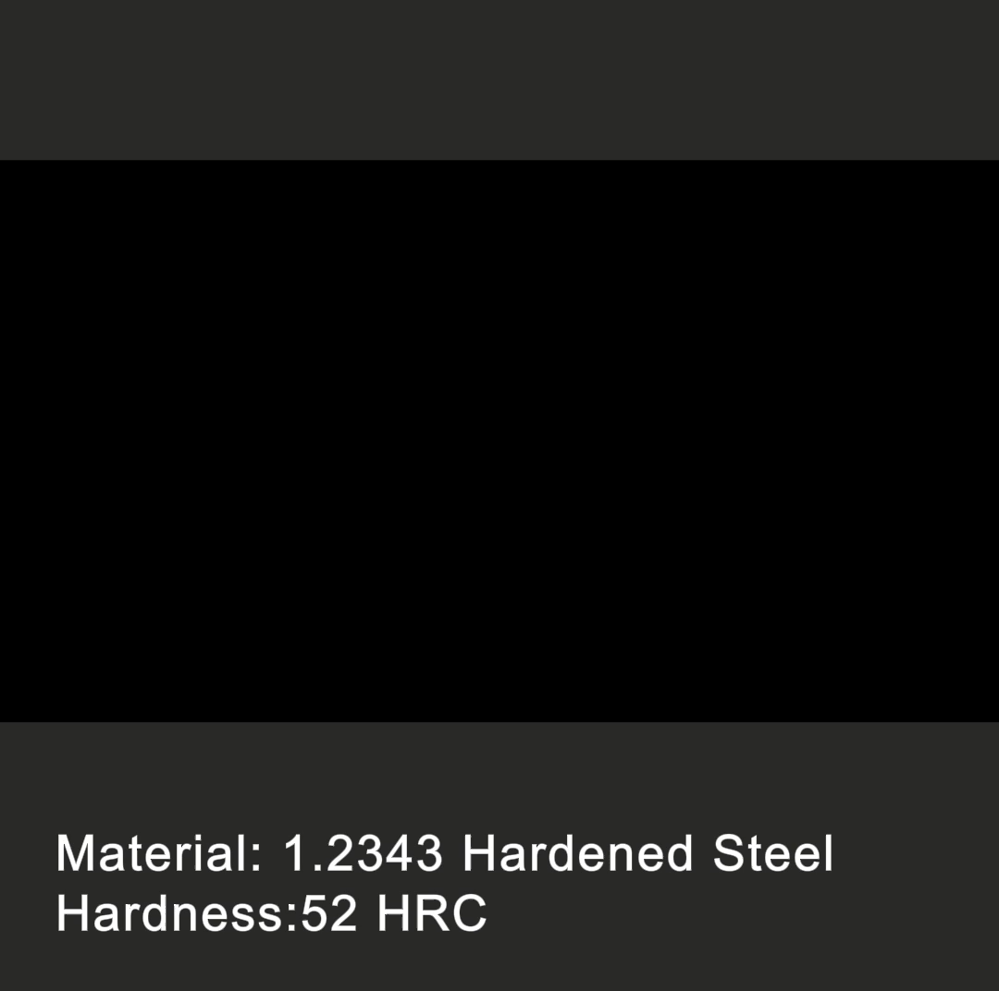
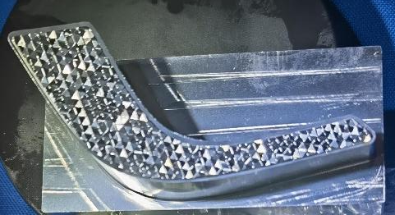
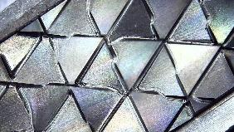
Successful Story
Cutter： CBN R0.15x2t Ball nose
Material： 1.2343ESR HRC52-54
Cutting： Z constant finishing
Coolant： Emulsion
Machining tiime: 630 minutes
Vc： 33 m/min
n： 35000 rpm
fz： 0,006mm/t
Vf： 400mm/min
ap： 0,007mm
ae： 0,01mm

Slide 5
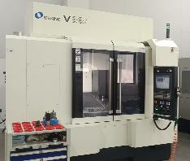
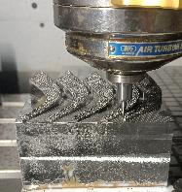

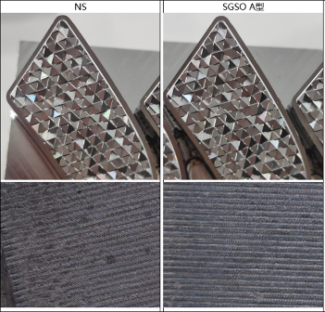
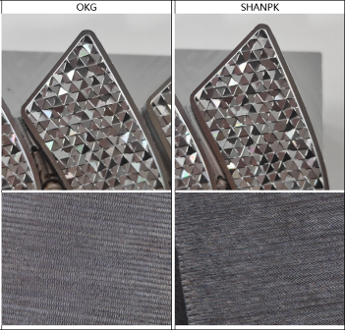
Successful Story - SCBN
Machine：Makino V56I
Holder： Big Air spindle
Cutter： R0,15xL1 Ball nose
Material：1.2343 HRC50-52
Cutting： Finishing
Coolant： Mist
Time: 10 Hour
Vc： 33 m/min
n： 35000 rpm
fz： 0,0054mm/t
Vf： 384mm/min
ap： 0,006mm
ae： 0,01mm
N company
SCBN2003L1 0450
O company
S company
Chipping
Small Wear
Big Wear
Big Wear

Slide 6
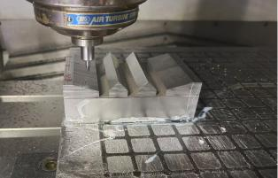
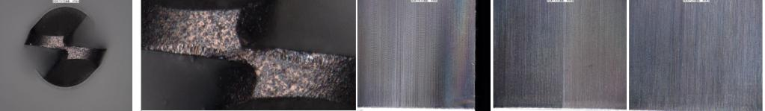
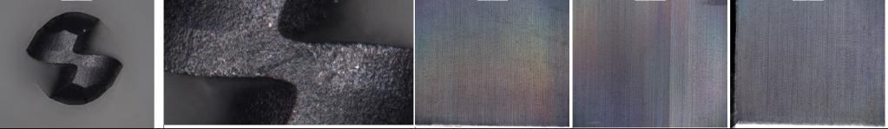

Successful Story - SCBN
Machine：Makino V56I
Holder： Big Airspindle
Cutter： R0,15xL1 Ball nose
Material：1.2343 HRC50-52
Cutting： Finishing
Coolant： Mist
Time: 10 Hour
Vc： 33 m/min
n： 35000 rpm
fz： 0,0054mm/t
Vf： 384mm/min
ap： 0,006mm
ae： 0,01mm
N Competitor
SCBN2003L1 0450-L

